Slide 1
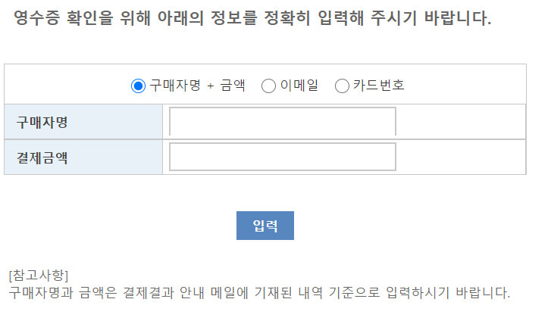

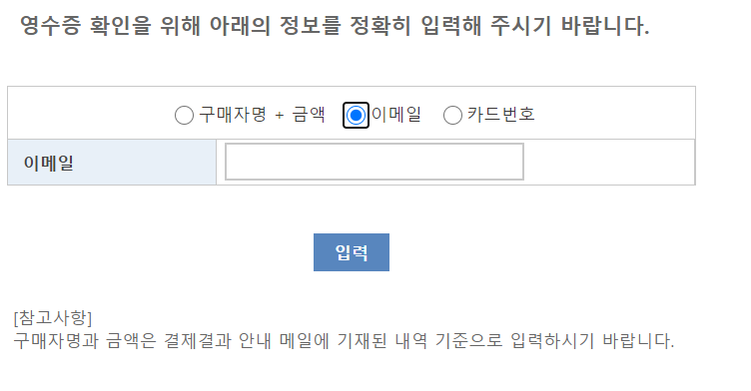

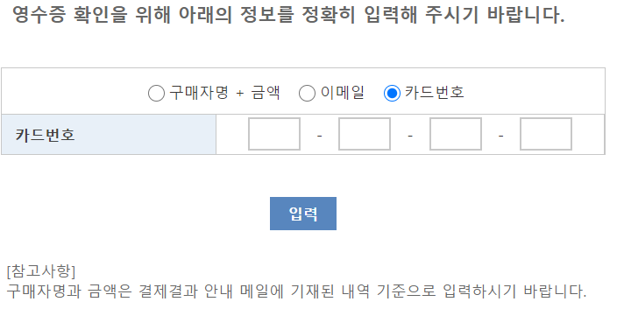

영수증의
종류를 선택할수 있는 radiobutton.
그에 따른 입력폼의 변경
입력내용은
모드 ‘필수사항’
입력(submit) 하기전에 폼 검증

